Slide 1
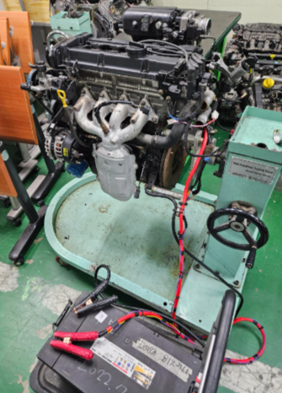
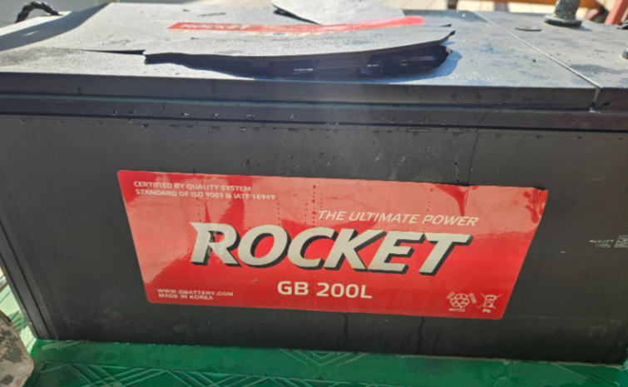
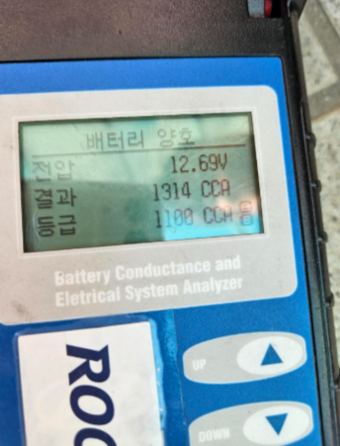
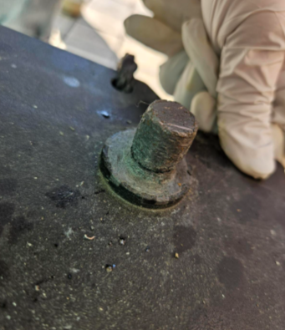
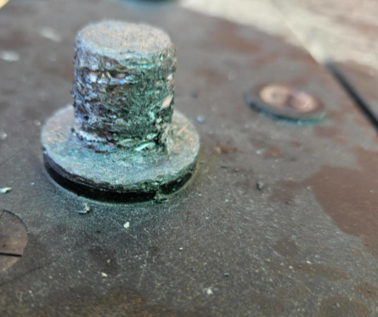
주요문제 발생현황 보고 – 한국폴리텍대학 서울정수캠퍼스[2025.04.25]
CS팀
업 체 명 | 한국폴리텍대학 서울정수캠퍼스 미래자동차학과 [서울]
담 당 자 | 임치학 교수 | 연락처 | 010-4732-5931
제 품 명 | GB200L | Lot No | 2023.10.28
설치수량 | 2 EA | 발생수량 | 1 EA
설치일자 | 2024년 02월 | 점검일자 | 2025. 04. 25
사용용도 | 엔진 크랭킹 실습용 | 점 검 자 | CS팀 임준우, 차량1팀 소희주
발생내역 | -. 학생 20명 실습 수업, 엔진 크랭킹시 파열 발생
피해내역 | -. 배터리 파열로 학생 1명 각막 피해(통원 치료중), 2~3명 의류 및 피부에 전해액 비산으로 따가움 호소 -. 파열로 인한 1EA 배터리 손상
점검결과 | -. 12.69V, 1314 CCA(1100 CCA 기준) -. 비중 1.275~1.284/20℃으로 전압 및 비중 양호함. -. 14개월 사용중 파열 발생 -. 단자부 손상 및 접촉 불량에 따른 스파크 발생, 수소 가스와 반응하여 파열로 추정됨.
판정내용 | -. 단자부 손상 → 크랭킹시 과전류 통전(115A) → 단자부 스파크 발생 → 배터리 내부 수소 가스와 화학반응 → 배터리 파열
요구사항 | -. 점검 소견서, 배터리 상단 배기구 기밀 유지 설계 관련 자료, 도의적으로 배터리 2EA 무상 교체
조치사항 | -. 파열 발생 원인에 대하여 설명하였으며, 점검 소견서, 배기구 설계 관련 자료 공유 예정 -. 현재 대학에서 보유중인 단자 손상된 배터리(당사, 타사 제품 포함) 폐기 권장함.(추가 파열 가능성 안내) -. 배터리 연관된 실습시 보호장구 착용 필수임을 전달 (판촉물, 보안경 제공 예정)
진행사항 | -. 요청 자료 작성 중으로 한국폴리텍대학 공유 예정 -. 추후 통원 치료중인 학생으로부터 당사 또는 한국폴리텍대학에 치료비 보상 요구 가능성 有
 | 파열 제품
실습용 엔진 | 진단 결과
(-) 손상 단자 | (+) 손상 단자

Slide 2

현장점검결과 PL 위험성 의견
1. 한국폴리텍대학 서울정수캠퍼스
소비자성향 | 사건수준의견 | 종합의견
유동적 | 인사사고 | C-2 | 진행중
※PL 위험성 의견 분류표

Slide 3
주요문제 발생현황 보고 – 한국폴리텍대학 서울정수캠퍼스[2025.05.25]
CS팀
사건 TIMELINE
2024년 10월 GB200L 1EA 엔진 크랭킹 실습시 1차 파열 발생
2025년 4월 24일 당사에서 콜센터 2차 파열건 접수
2025년 5월 15일
1차 파열 제품 확인 후 당사 접수
2024년 2월 GB200L 3EA 제품 구매
2025년 4월 23일 GB200L 1EA 크랭킹 실습시 2차 파열 발생
2025년 4월 25일
2차 파열 제품 현장
점검 및 대응
2025년 5월 16일
1차 파열 제품 현장
점검 및 대응
피해 내역 | -. 1차 파열: 실습 진행한 학회장 교수 의류 손상, GB200L X 1EA 손상 -. 2차 파열: 학생 1명 안구 피해(완쾌, 비용 총 52,800 원), 학생 2명 의류 손상, GB200L X 1EA 손상
점검 결과 | -. 1차 파열 제품: 2023.10.28 LOT, 전압 7.82V, 비중 1.001~1.247/25℃, 제품 외부에 방치 오래되어 파열당시 제품 상태 확인 불가능함, (-) 및 (+) 단자 손상에 따른 파열로 추정됨 -. 2차 파열 제품: 2023.10.28 LOT, 전압 12.69V, 비중 1.271~1.280/25℃ 단자부 손상 및 접촉 불량에 따른 스파크 발생, 수소 가스와 반응하여 파열로 추정됨
고객 주장 | -. 2차 제품 파열 대응시 이론적으로 파열 발생 가능성을 인지하였으나, 추후 1차 파열 제품 확인결과 1차, 2차 파열 제품 동일 LOT로 제조상 문제점이 있음을 주장 -. 이와 병행하여, 타사 제품 및 당사 제품 중 단자 손상된 제품들이 다소 보유중이나 파열되지 않음을 강조하며, 해당 LOT의 제품에 근본적인 결함으로 파열이 발생한 것으로 주장 및 파열 제품 해체 분석 요청 -. 10년 이상 교직에 있었으나 현재까지 파열된 제품 이외에 파열 발생 X -. 타사 제품(ALTLAS)과 비교하여 당사 제품의 커버 및 전조의 강도가 낮음을 주장. -. 한국폴리텍대학의 약 20개 캠퍼스 자동차학과 교수들에게 로케트 제품의 잠재적 파열 위험성을 알리며 사용 금지를 권고 예정
진행 사항 | -. 점검결과 및 소견서 작성 완료하여 한국폴리텍에 배포전 1차 파열 제품건 접수되어 송부 대기중 -. 해당 내용 유관 부서와 논의 후 대응 필요함
향후 문제점 | -. 당사 제품 불량이 아닌 상황이며, 소비자 관리 과실(단자부 손상)로 발생된 파열로 판단되나, 한국폴리텍대학과 원만히 해결되지 않을 경우 미래의 자동차 정비인(학생)들에게 로케트 배터리 브랜드에 부정적인 이미지 주입 가능성 있음 -. 원만히 해결할 경우 추가적인 파열 방지를 위하여 배터리 유지보수 및 관리 필요

